Slide 1

CARRERA DE INGENIERIA EN COMERCIO EXTERIOR Y NEGOCIACIÓN INTERNACIONAL
TEMA: IMPLEMENTACIÓN DE LAS ESTRATEGIAS PARA AUMENTAR LAS EXPORTACIONES DE CAFÉ EN GRANO PERIODO 2010 – 2018
AUTOR: ALEX NOLIVOS
TUTOR: ing. FRANCISCO AGUAS

Slide 2
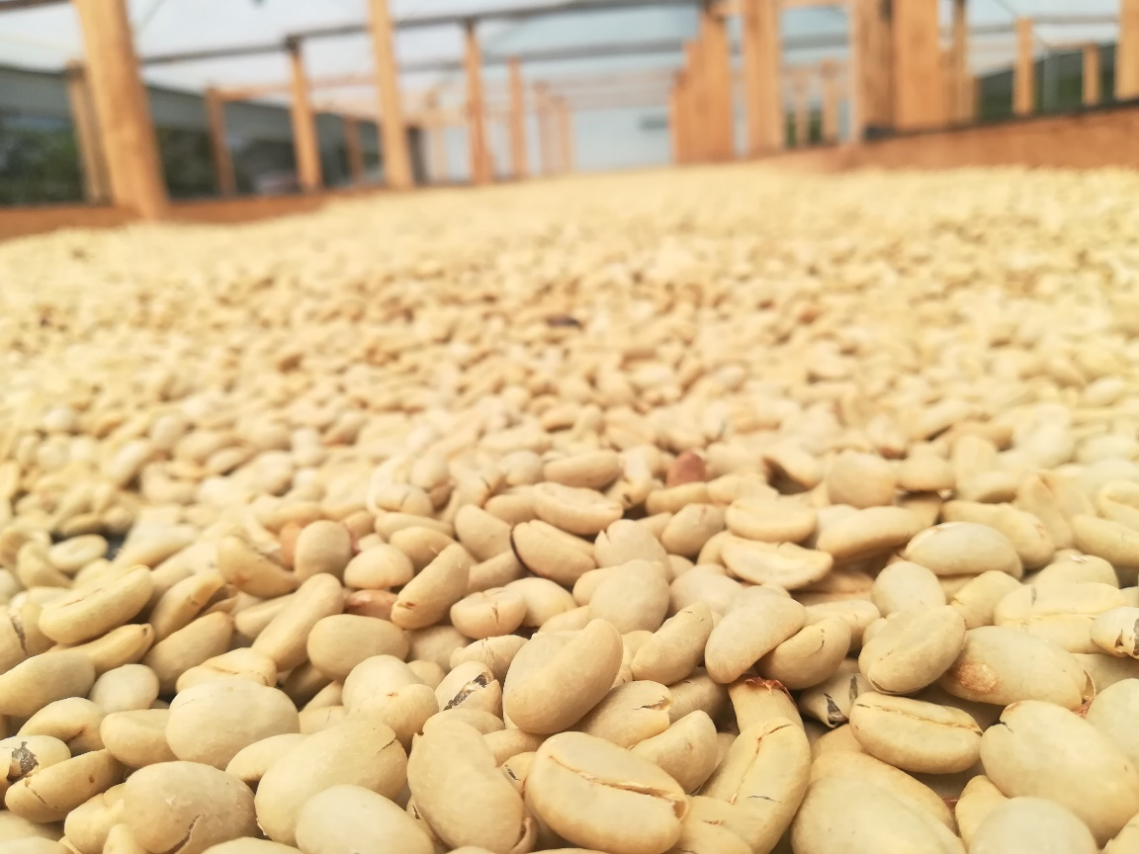
Planteamiento del Problema
PRODUCCIÓN NACIONAL
-Costos de producción
-Estándares
EXPORTACIÓN DEL CAFÉ
-Precio
-Mercado Actual
-Mercado Potencial
COMPETENCIA EN EL MERCADO
-Países exportadores de café

Slide 3
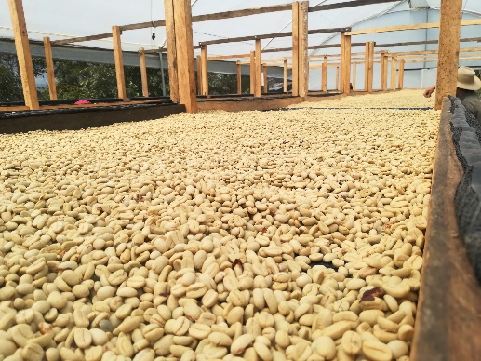
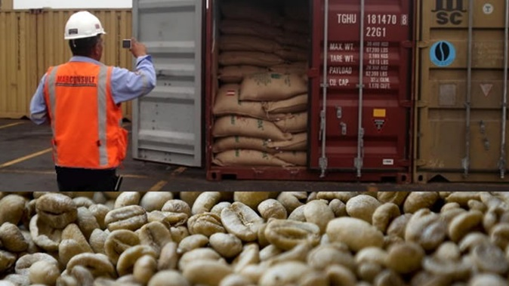
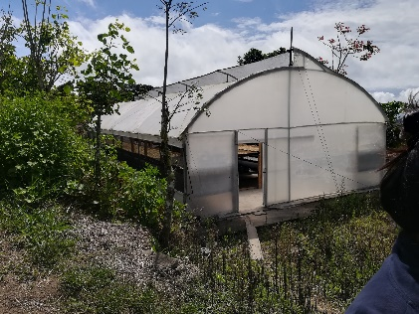

OBJETIVOS
Implementar estrategias para aumentar las exportaciones de café en grano del Ecuador del periodo 2010 – 2018 y establecer en que países se pueden ser un mercado potencial para nuestro café.
Analizar la evolución de las exportaciones de café en grano del Ecuador en el periodo 2010 – 2018.
Determinar qué país es el mayor consumidor de café ecuatoriano e identificar los requisitos o restricciones que necesita el café ecuatoriano para ingresar a los países potenciales.
Estudiar la viabilidad de atraer la inversión extranjera directa para dotar de capacitación y tecnificación a fin de lograr un desarrollo sostenible y sustentable del café en grano ecuatoriano.
Establecer una correcta cadena logística para el abastecimiento de café en el mercado consumidor.

Slide 4
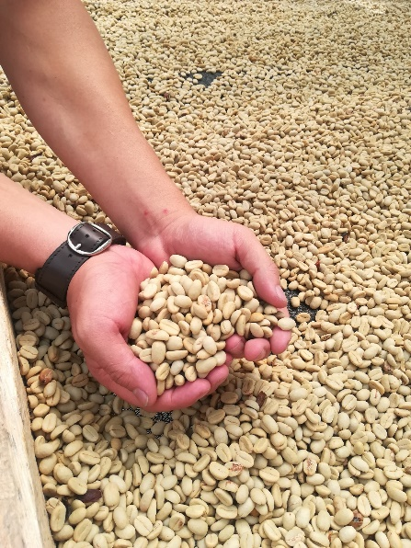
TEORÍAS DE SOPORTE
Teoría ventaja comparativa
David Ricardo
Siglo XIX
Costes relativos bajos
Especializarse en producir
Más eficientes
Diferencias con las que se produce
Existe resultados desfavorables para las economías en desarrollo
Exporta MP
Importa Productos terminados
Surgen dos teóricos
Teorías sobre el origen del intercambio desigual
Arghiri Emmanuel
Aumento en la productividad
Permite crear más productos con menos valor
Disminuye el valor unitario de la mercancía
Ruy Mauro Marini
Intercambio desigual
Diferencia salarial, al igual que la renta o los impuestos indirectos.

Slide 5
METODOLOGÍA
Enfoque de investigación: Mixto
Cualitativa: Fuentes bibliográficas Cuantitativa: Recolección de datos.
Tipología de investigación: Descriptivo
Por su finalidad: Aplicada Direccionada a la solución de problemas
Por las fuentes de información: Mixta (Bases de datos y entrevistas)
Procedimiento para recolección de datos: bases de datos y entrevistas

Slide 6
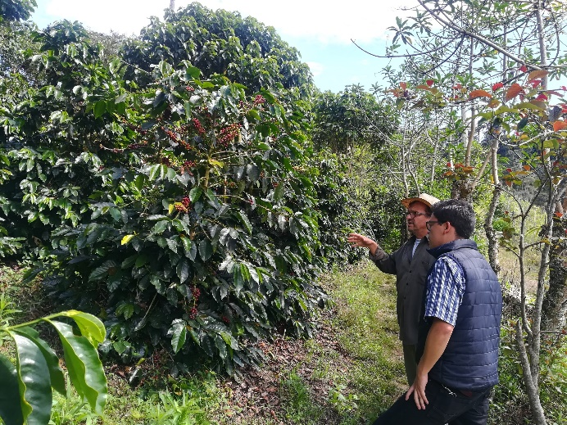
ANTECEDENTES.
En el Ecuador se empieza a produje café en el año de 1940
En Ecuador se dan 2 clases de café
El café Arábica tienen una asombrosa riqueza aromática que produce un sabor suave
El café Robusta tiene mas cafeína por lo que es mas amargo y con un aroma mas leve.
El café empieza a servirse a reyes, nobles y grandes señores en los primeros siglos de nuestra Era.
Su cultivo empieza en medio oriente, en Etiopia e Indonesia principalmente.
Hoy se consumen más de 9.537 millones de kilos de café en el planeta.
En la actualidad el café es la bebida que se ha sentado en hogares, oficinas, fábricas, bares, etc., y es tan conocida y apreciada como la misma agua con la que se prepara.

Slide 7
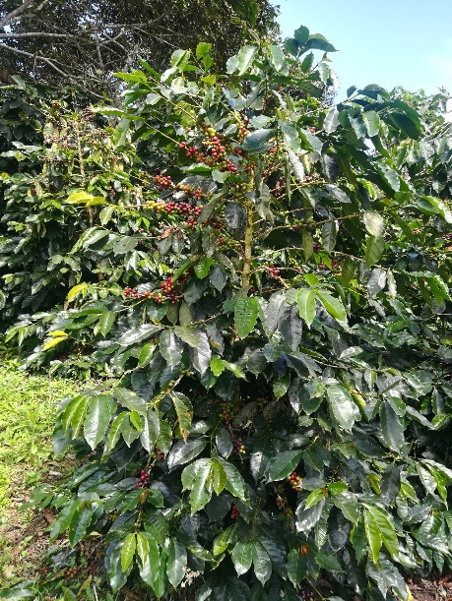
PRODUCCIÓN NACIONAL
Para el año 2017 estas son las cifras de la producción de café según el INEC
Plantada
Cosechada

Slide 8
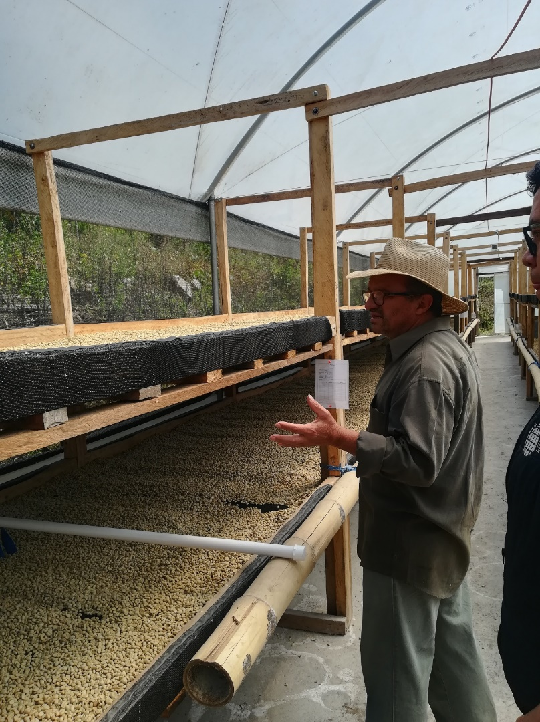
COSTOS DE PRODUCCIÓN
Costos de producción anual
Materia Prima | $ 1.000,00 | 2%
Mano de Obra | $48.750,00 | 90%
Materiales e insumos | $ 3.000,00 | 6%
Servicios Basicos | $ 1.200,00 | 2%
Total | $53.950,00 | 100%

Slide 9
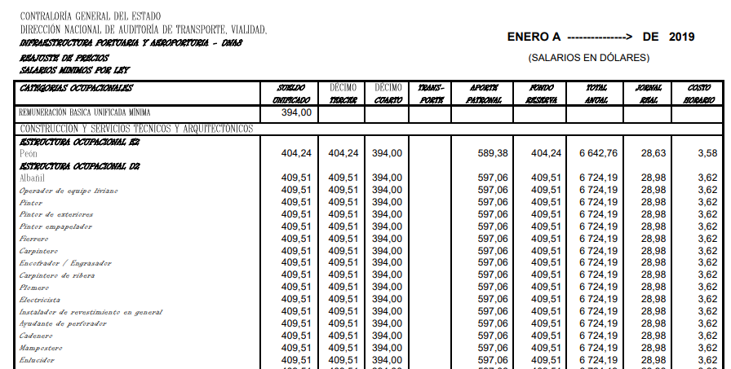
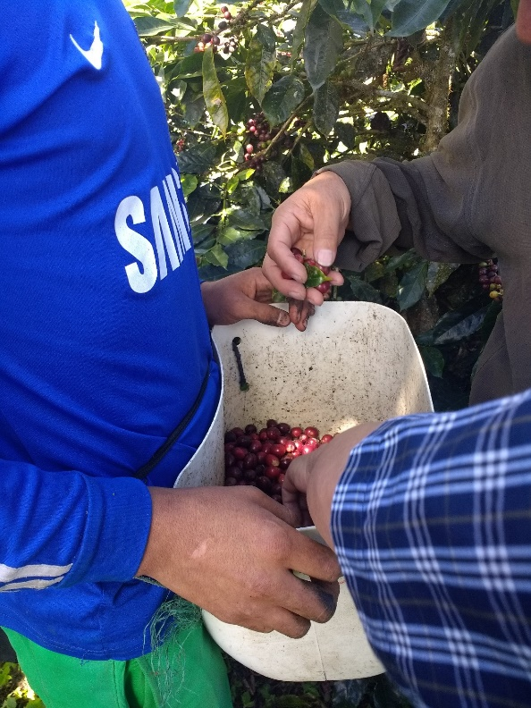
MANO DE OBRA

Slide 10
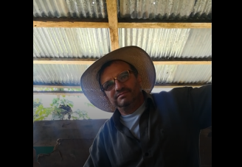
Medidas para aplacar los costos elevados.
Cuanto debería pagar
Cuanto pagar
La producción anual es de 300 sacos d 60 kg aprox.
Pago a los trabajadores / jornal | $ 28,63 | $ 15,00
Numero de trabajadores en hacienda | 25
Jornales trabajados al año | 130
Total pago a trabajadores por día | $ 715,75 | $ 375,00
Total pago a trabajadores por año | $ 93.047,50 | $48.750,00
PVP por quintal | $ 310,16 | $ 162,50
Salario Justo a los Agricultores
Disminución de costos de producción

Slide 11
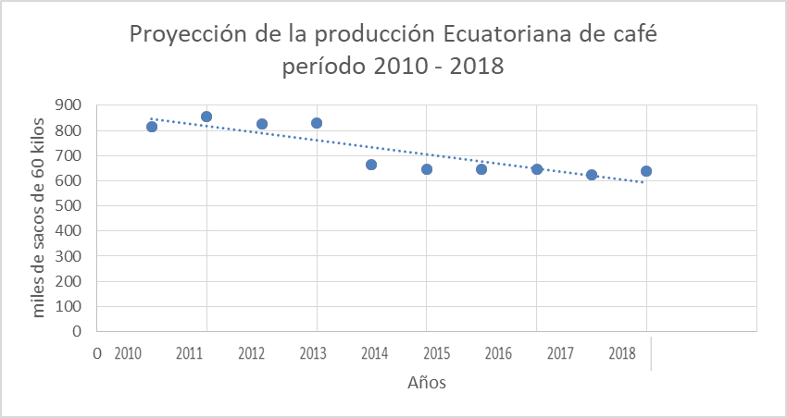
Plan de Reactivación de Café y cacao del Magap
Implementación en el año 2012
Inversión de 130 millones de dólares
Llegar a una producción en el año 2021 de 2 millones de sacos de 60 kilos
Para el año 2019 lograr una oferta exportable de 2,1 millones de sacos
Dotar de fertilizantes y equipo necesario a todos los productores.
Capacitar constantemente a los productores .
Entregar semillas de alta producción importadas de Brasil y Vietnam para su cultivo.

Slide 12
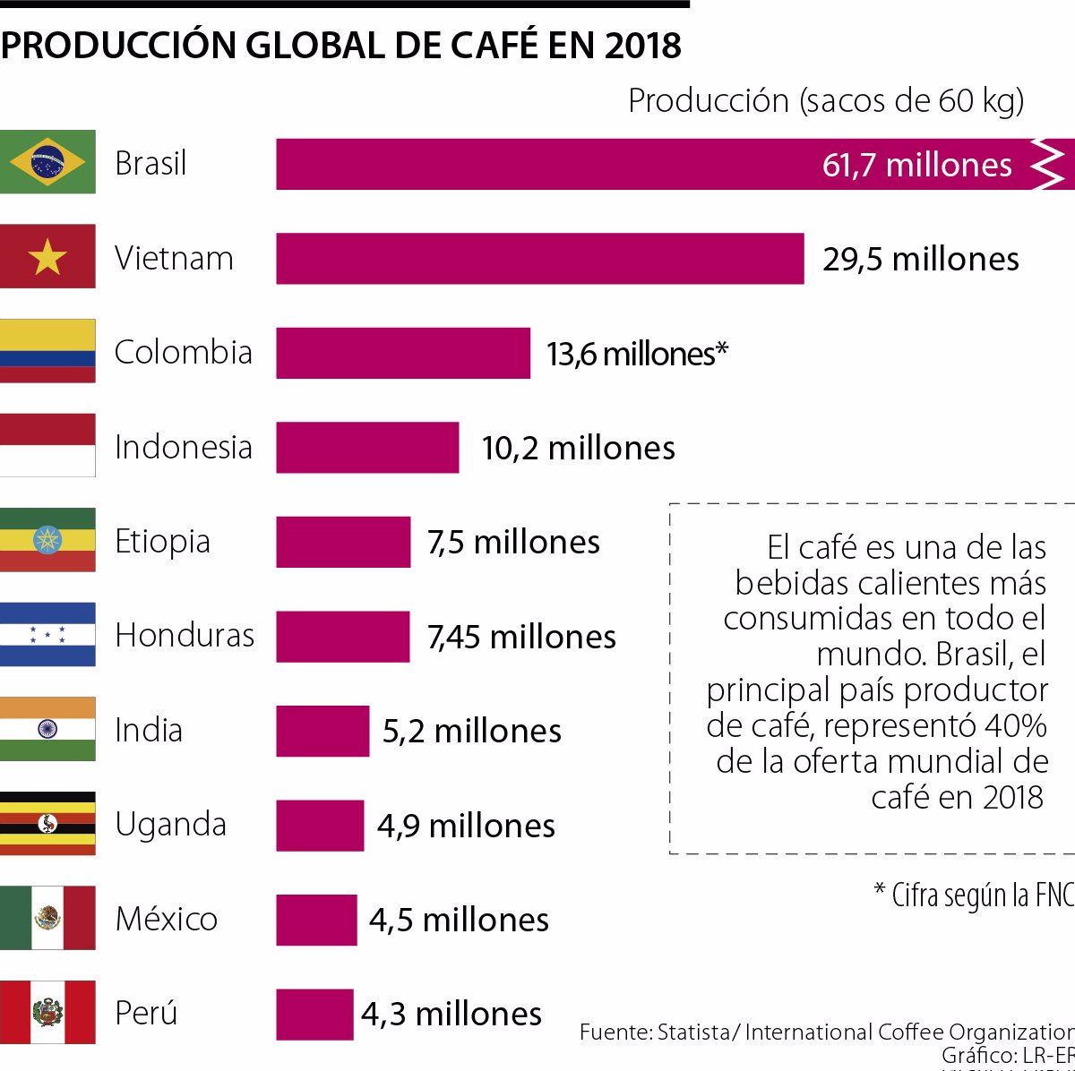
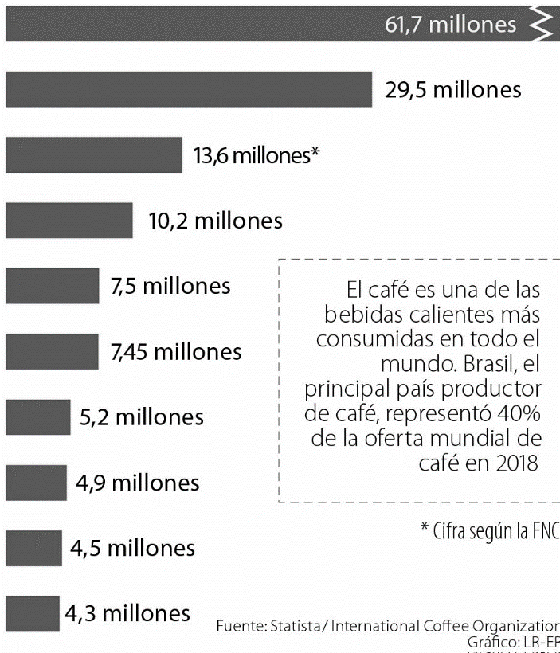
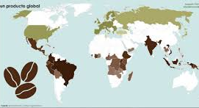

Slide 13
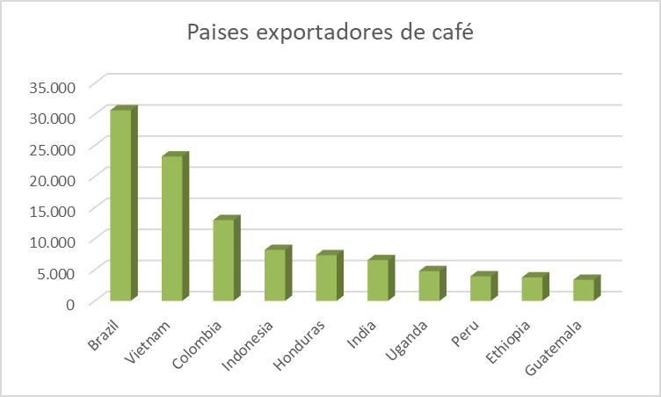
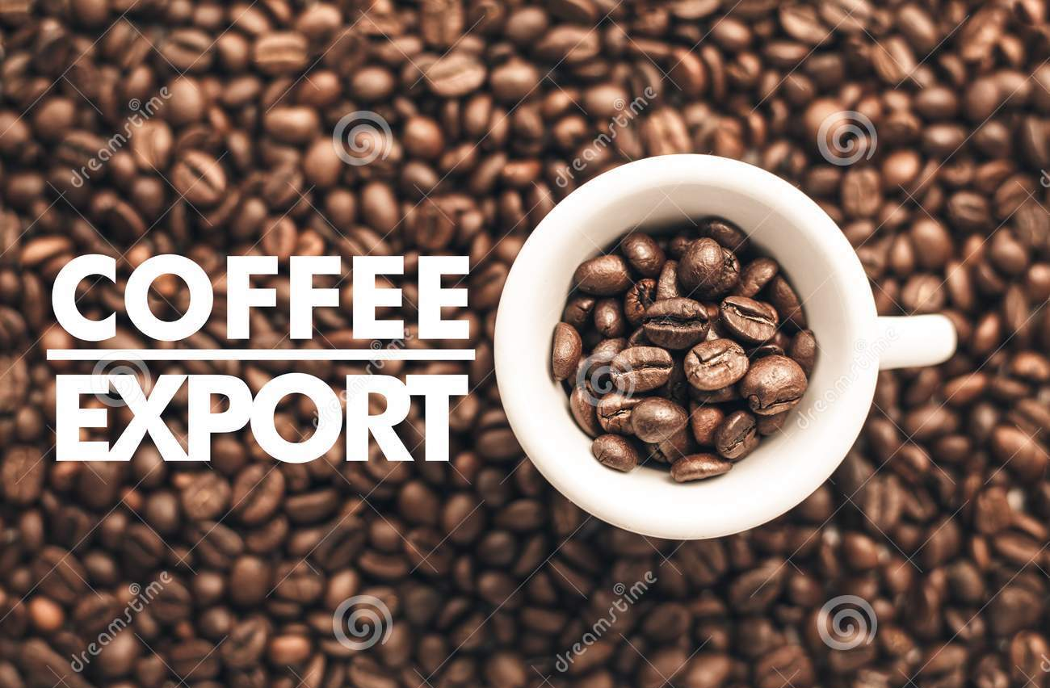
Países Exportadores de café

Slide 14
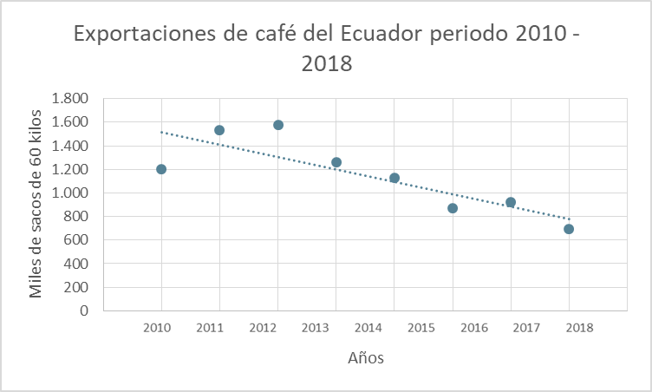
Evolución de las exportaciones de Café
Periodo | Miles de sacos de 60 kg
2009/10 | 1.156
2010/11 | 1.274
2011/12 | 1.553
2012/13 | 1.578
2013/14 | 1.210
2014/15 | 1.089
2015/16 | 839
2016/17 | 890
2017/18 | 644
Fuente: (Organización Internacional del Café, 2019)

Slide 15
Principales destinos de exportación de café ecuatoriano
x | Importadores | Valor exportado acumulado 2010 2018 | Porcentaje
1 | Estados Unidos de América | 41495 | 47,8%
2 | Colombia | 28713 | 33,1%
3 | Japón | 4737 | 5,5%
4 | Chile | 2871 | 3,3%
5 | Francia | 3719 | 4,3%
6 | Alemania | 4068 | 4,7%
7 | Reino Unido | 499 | 0,6%
8 | Canadá | 393 | 0,5%
9 | Argentina | 84 | 0,1%
10 | República Checa | 69 | 0,1%
11 | China | 117 | 0,1%

Slide 16
Aranceles el los principales destinos de exportación
tarifa ad valorem de 0.3464 % basada en el valor FOB
HMF es de de 0,125% del valor de la mercadería
Arancel 28%
acuerdo con la CAN 0%
IVA 5%
Arancel 12%
gracias a TLC 10%
(DJO)
IVA 8%
Arancel 28%
por TLC 0%
(DJO)
IVA 19%
Arancel 0%
Acuerdo comercial multiparte
(DJO)
IVA 5,5%

Slide 17
Aranceles el los principales destinos de exportación
tarifa ad valorem de 0.3464 % basada en el valor FOB
HMF es de de 0,125% del valor de la mercadería
Arancel 28%
acuerdo con la CAN 0%
IVA 5%
Arancel 12%
gracias a TLC 10%
(DJO)
IVA 8%
Arancel 28%
por TLC 0%
(DJO)
IVA 19%
Arancel 0%
Acuerdo comercial multiparte
(DJO)
IVA 5,5%

Slide 18

INVERSION EXTRANGERA DIRECA EN EL ECUADOR
Fuente: (BCE, 2019).

Slide 19


La inversión extranjera directa capta mas atención en actividades dedicadas a la explotación de minas y canteras

Slide 20
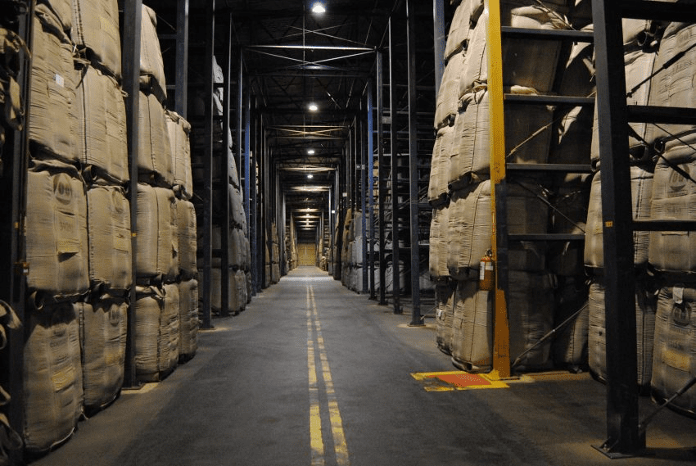
Empaque y transporte
En cuanto al empaque se lo realiza en un saco o costal reforzado
En su interior lleva una funda gruesa importada de Estados Unidos
Para realizar el transporte internacional se lo embarca en contenedores de 20 o 40 pies
Café almacenado en una bodega en Brasil, esperando para ser exportado.
Pese a los cuidados que se tenga en el café si se lo deja almacenado por un año su calidad disminuye.

Slide 21
INCOTERMS COMUNMENTE USADOS POR LOS COMERCIANTES DE CAFÉ
EXW – “En Fábrica” o, a veces, “En Bodega” (Ex Works):
FOB – Franco a bordo (Free On Board):
CFR – Costo y flete (Cost and Freight):
CIF – Costo, seguro y flete (Cost Insurance Freight):

Slide 22
Correlación de variables
Análisis de correlación entre dos variables
Variable independiente: Producción de café en grano.
Variable dependiente: Exportaciones de café en grano.
Tabla 8.
Correlación de variables
Año cosecha | Producción de café en miles de sacos de 60 kg | Exportación de café en miles de sacos de 60 kg
2009/10 | 813 | 1.156
2010/11 | 854 | 1.274
2011/12 | 825 | 1.553
2012/13 | 828 | 1.578
2013/14 | 666 | 1.210
2014/15 | 644 | 1.089
2015/16 | 644 | 839
2016/17 | 645 | 890
2017/18 | 624 | 644
0,804983285
Fuente: (Organización Internacional del Café, 2019)

Slide 23
Existe una correlación muy fuerte entre estas variables.
Si la producción baja las exportaciones son afectadas directamente
según el Magap a la falta de materiales correctos para la fertilización
Además según el Magap las personas que se dedican a la agricultura son en promedio de 52 años a nivel nacional

Slide 24
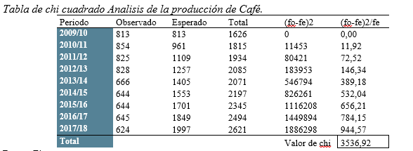
Prueba de hipótesis
Ho: El plan de reactivación del café influyó positivamente en la producción en el periodo 2010-2018.
H1: El plan de reactivación del café no influyó positivamente en la producción en el periodo 2010-2018.
Grado de significancia
Nivel de confianza de 95%.
Nivel de error de 5% (0,05).
Estadístico de prueba: Chi cuadrado.
Determinar el valor real de la estadística de prueba.
Tabla 9.
Tabla de chi cuadrado Analisis de la producción de Café.

Slide 25
El valor de chi-cuadrado es superior a 15, 507 por tanto se rechaza la hipótesis nula Ho,
Los valores observados en la producción de café corresponde a 600 mil sacos anualmente, los valores esperados por el Magap con la implementación del plan de reactivación fue de más de 2 millones de sacos.
Leonardo Villagómez menciona que la composición básica de un plaguicida es de 25% de uria que es la composición química encargada de eliminar la plaga, y de un 75% de arena de movilidad, este permite que la uria se disperse homogéneamente en la plantación.
Según Leonardo los esfuerzos que ha hecho el Gobierno son inútiles, ya que los plaguicidas que fueron entregados a los agricultores contenían 5% de uria lo que no ayuda a contener las plagas.
Además los gastos realizados por el gobierno en técnicos capacitadores han sido en vano, como nos exterioriza Leonardo, los visitaron cerca de 6 técnicos en un período de 2 años para dar asesorías y cada uno con opiniones diferentes, y al fertilizar de una forma las plantaciones, el siguiente les hacía cambiar de producto argumentando que el anterior no era el correcto. Después de esto no volvieron a hablar con ningún otro.
En el Plan estratégico para la reactivación de café y cacao se establece una inversión por parte del gobierno de 130 millones de dólares a partir de su implementación en año 2012, y solo en el noreste de pichincha se argumenta que se ha invertido más de 4 millones en materiales para fertilización y control de plagas. Cifras que no se ven reflejadas en los campos ni en el sector cafetalero.

Slide 26
Las exportaciones de café han avanzado de forma negativa para nuestro país por la competencia de países productores a gran escala, nos ganan el mercado con precios más competitivos
El país que más consume el café ecuatoriano es Estados Unidos en el cual el café ecuatoriano paga un impuesto llamado MPFeste tiene una tarifa ad valorem de 0.3464 % basada en el valor FOB de la mercancía que se importa
Actualmente no es viable atraer IED por los costos en los que se incurre al momento de producir y para los inversionistas no es apetecible este sector por esta razón.
En el Ecuador se mantiene una cadena logística muy específica hasta colocar la mercadería en el Incoterm FOB, el café es comercializado como producto terminado o en sacos de 100 libras y que es usado como materia prima en los países de importación
CONCLUSIONES

Slide 27
Dotar de tecnología, buena capacitación y asesoría constante provenientes de empresas nacionales o internacionales que se dedican al mantenimiento y cuidado de la vegetación, e implementar una ley de subsidio a los agricultores.
Como se sabe EE.UU al ser el principal importador de café en los últimos años y es un mercado que está saturado de competencia, por lo que es necesario abrir nuestras puertas a las negociaciones
Actualmente el país necesita una inversión extranjera para poder sostener una industria decreciente ya que los esfuerzos que se ha hecho por parte del gobierno no han sido efectivos, se debe captar tras acudir a convenciones con países exportadores de café como producto terminado
Las cadenas logísticas debe empezar desde las fincas, construir rutas de acceso que permitan la eficiencia del transporte, además se debe tener los pasos específicos para implementarla de una manera correcta no debe tener argumentos o pasos innecesarios
RECOMENDACIONES

Slide 28
